Slide 1
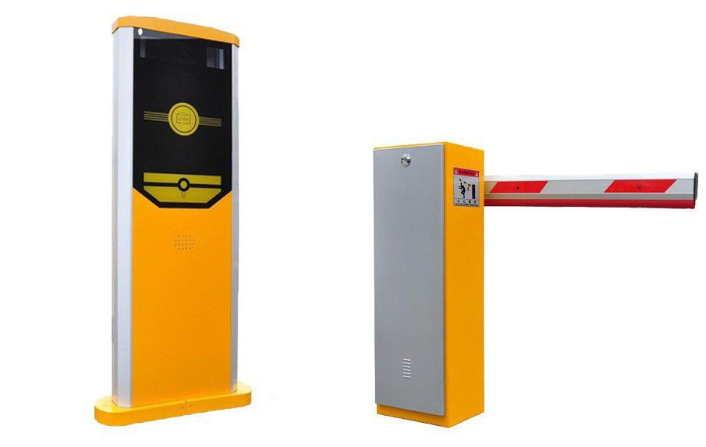
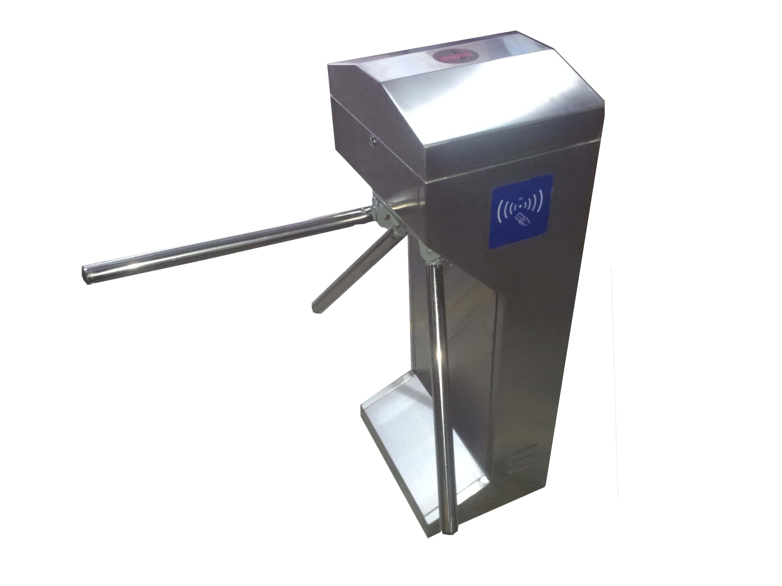
CONTROL ACCESS SYSTEM 17
UN SISTEMA DI CONTROLLO per gli ACCESSI BASATO SU TECNOLOGIA RFID CON INTERFACCIAMENTO TRAMITE PERSONAL COMPUTER.

Slide 2
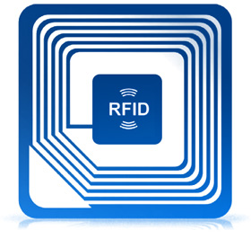
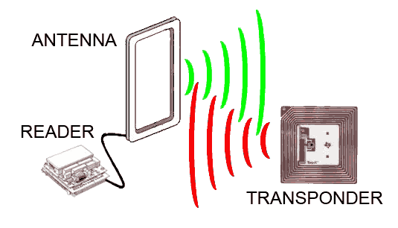
Il Problema
Si intende realizzare un sistema automatizzato per la gestione degli accessi. Il sistema permette solo a chi ha un lasciapassare valido di poter transitare: l’identificazione dell’utente avviene tramite tecnologia RFID.

Slide 3
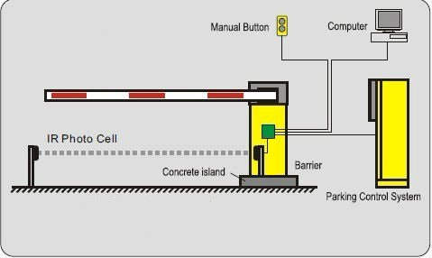
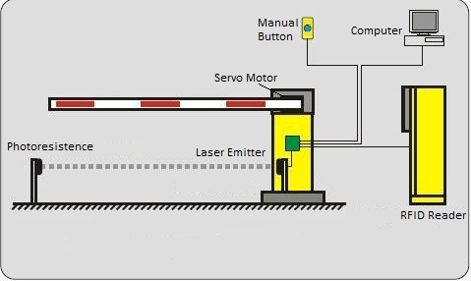
Soluzioni esistenti vs. la nostra soluzione
A sinistra una soluzione esistente mentre a destra la nostra soluzione. Notiamo che le differenze non sono sostanziali ai fini dell’applicazione finale e riguardano solo l’utilizzo di componenti hardware e rispettivi driver per il controllo. Con il nostro insieme di sensori e attuatori abbiamo comunque espletato gli scopi preposti per l’applicazione. I concetti base sono facilmente espandibili per azionamento di tornelli o apertura automatica di porte o portoni; la logica del software non cambia.

Slide 4
Funzionamento del sistema: modalità automatica
In modalità automatica il CAS17 porta la sbarra in posizione alta quando il reader rileva un tag con codice valido. Dopo alcuni secondi inizia a portarsi alla posizione bassa a partire da quella alta. Nel momento in cui un ostacolo si frappone tra la fotoresistenza e il fascio laser, la sbarra torna ad alzarsi. Questo controllo sugli ostacoli è fatto ogni volta che la sbarra si abbassa, e termina non appena riesce a ritornare in posizione bassa.

Slide 5
Funzionamento del sistema: modalità manuale
In modalità manuale è possibile, tramite l’apposito pulsante, decidere di alzare o abbassare la sbarra. Si ricorda che anche in questo caso è presente il controllo degli ostacoli durante la discesa della sbarra. Appena la sbarra ritorna nella posizione iniziale (bassa) si esce dalla modalità manuale.

Slide 6
Funzionamento del sistema: La shell
Dal terminale è possibile invocare i vari comandi:
Aggiungere una carta nell’insieme di carte valide.
Rimuovere una carta dall’insieme di carte valide.
Mostrare i codici di tutte le carte valide.
Digitando il comando «help» tutti i possibili comandi vengono listati, inclusi quelli di default della shell.

Slide 7
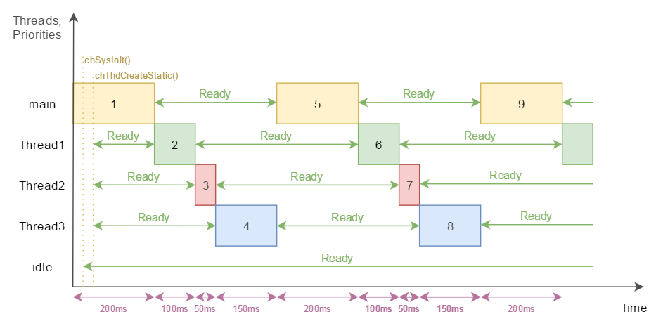
Architettura software
Come architettura software si è utilizzato il multi-threading cooperativo. Come è mostrato in figura, ci sono tanti thread con la stessa priorità ed eseguiti ciclicamente, senza che ci sia pre-rilascio tra quest’ultimi: un thread inizia e finisce senza mai essere interrotto. La scelta di tale architettura è stata fatta per avere un software modulare orientato alla realizzazione di codice per la gestione dei singoli componenti. A ogni thread quindi corrisponde un manager per i vari sensori e uno per l’attuazione degli attuatori. I gestori sono quindi eseguiti continuamente, e commutano lo stato in maniera desiderata per l’attuazione delle uscite.

Slide 8

Chibios
Tale architettura è però di difficile realizzazione con le librerie standard. Abbiamo bisogno quindi di un sistema operativo che fornisce l’astrazione da noi desiderata, come anche un HAL che permetta di avere un codice più compatto, semplice e manutenibile. ChibiOS si è presentato come la migliore soluzione anche per il fatto che è un OS open source. Da sottolineare è anche la sua naturale predisposizione al multi-threading, come anche la sua flessibilità nel realizzare applicazioni quali la nostra.

Slide 9
Moduli Software
lcd.c/lcd.h: modulo software per la gestione dell’lcd.
mfrc522.c/ mfrc522.h: modulo software per la gestione del RFID reader.
motor.c/motor.h: modulo software per la gestione del motore.
rfidcodes.c/rfidcodes.h: modulo per la gestione di un insieme di codici di tag RFID contenuti in un array.

Slide 10
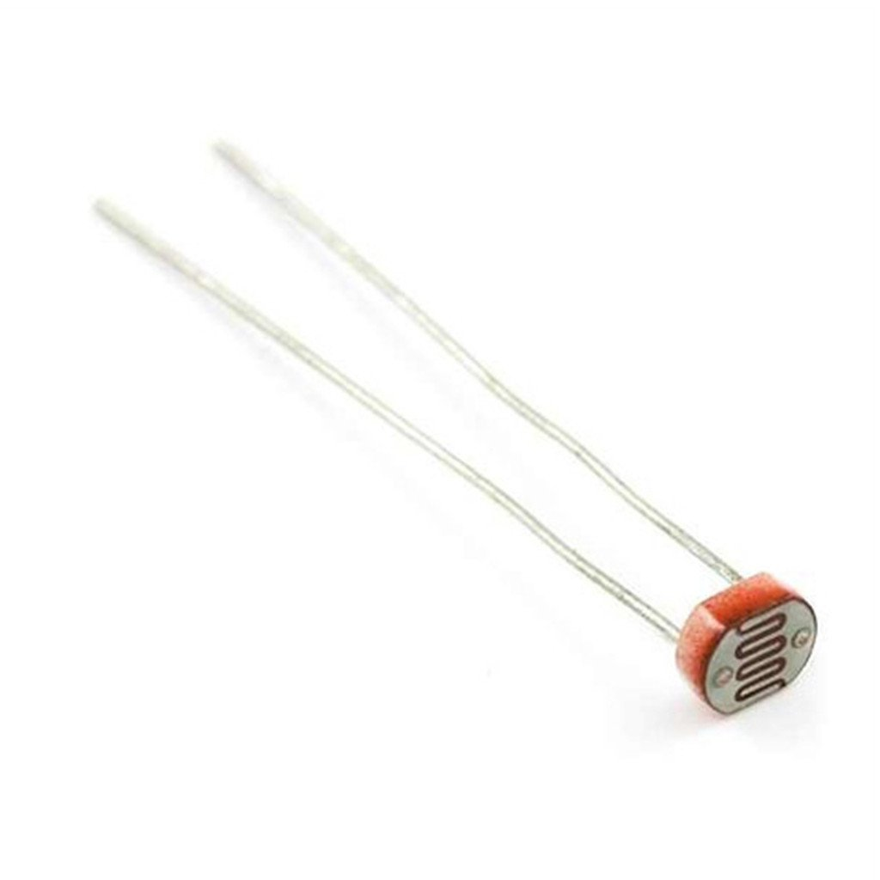
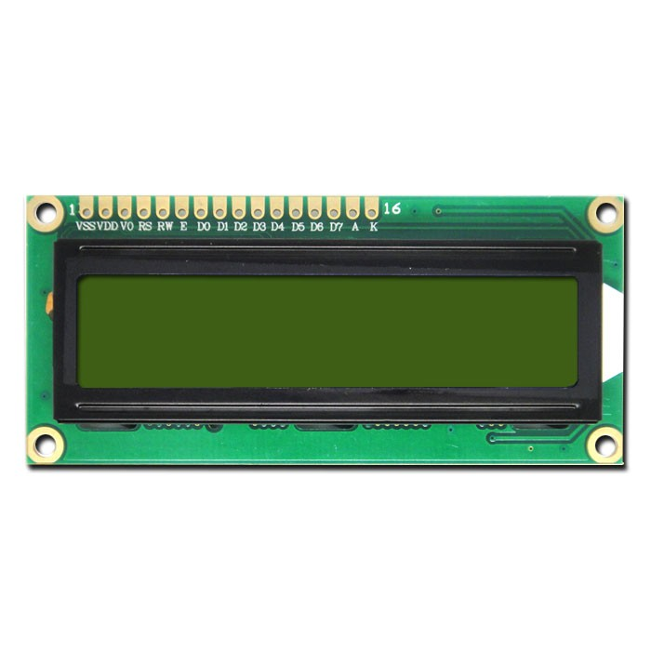
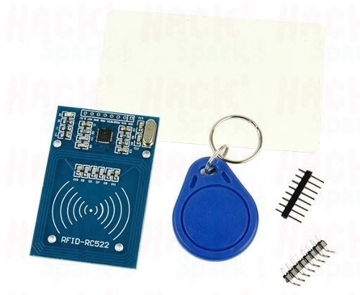
Hardware impiegato
L’unità di elaborazione con cui s’è realizzato l’applicativo è una board STM32F3 discovery, che include una MCU STM32F3 basata sul core ARM Cortex-M4. Il clock di tale board è 72MHz, la memoria flash è da 256 KB mentre la SRAM è circa 0.5GB .
Sensori:
Emettitore laser
Fotoresistenza
Led
RFID reader e tag (Mifare RC522)
Attuatori:
Servo Motore (SG-90)
Altri dispositivi:
Display LCD (controller Hitachi HD44780)

Slide 11
Problemi riscontrati
A causa di un errore nella documentazione della nostra board (STM32F3-Discovery) - che poi siamo stati in grado di rilevare grazie agli schematici, presenti nella documentazione stessa - abbiamo avuto molte difficoltà nel funzionamento dell’RFID reader.
Definizione di un algoritmo adeguato per un movimento corretto del servomotore (a cui la sbarra è collegata).
L’uso di un sistema operativo a noi sconosciuto ha comportato la necessità di studio dello stesso, almeno per le componenti utilizzate.
Altri problemi sono stati ovviamente riscontrati in fase di scrittura del software di controllo (ad esempio si è dovuto introdurre uno stato solo per aggiungere la feature grazie alla quale la sbarra si rialza se durante l’abbassamento viene interrotta la fotocellula).
Qualche problema hardware ( ad esempio il degrado del laser).

